Slide 1
构造数据类型概述

Slide 2
构造数据类型
除了基本数据类型的数据外，程序往往要处理大量其它类型的数据，特别是一些复合数据，这些数据不适合用基本数据类型来表示。
  例如：向量、矩阵、学生信息、......
语言往往提供了由基本数据类型来构造新数据类型的手段。

Slide 3
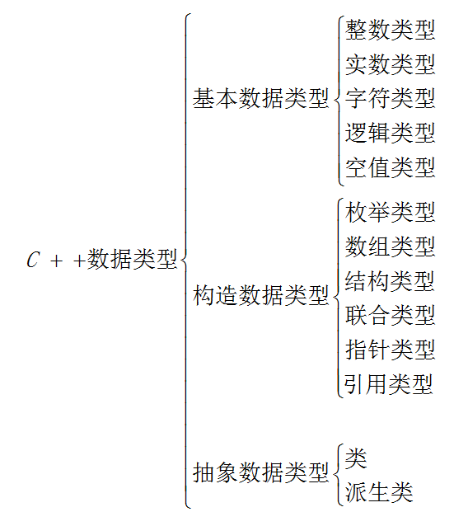
在C++中，由基本数据类型构造出来的新数据类型称为构造数据类型，它属于用户自定义数据类型。

Slide 4
C++构造数据类型包括：
  枚举类型
    描述值集较小的数据，如：星期、月份、颜色等数据。
  数组类型
    描述由同类型的元素构成的复合数据，如：向量、矩阵等数据。
  结构类型
    描述由若干类型可以不同的属性构成的复合数据，如：学生数据。
  联合类型
    用一种类型描述多种类型的数据。

Slide 5
  指针类型
    用于描述内存地址类型的数据，用于函数的参数类型、可扩充的数组、链表等场合。
  引用类型
    给变量取别名，用于函数参数类型（比指针安全）。

